Slide 1
Государственное бюджетное дошкольное образовательное учреждение детский сад № 1 общеразвивающего вида
Кировского района Санкт-Петербурга
«Интеллект - карты как средство
формирования знаний у детей
дошкольного возраста об Интернете»
Воспитатель: Бобкова Татьяна Александровна
2021г

Slide 2


Slide 3
Цели
Создание ПДР (пространства детской реализации) как основного инструмента развития личности ребенка через создание интеллект – карт.
Научиться систематизировать полученную информацию, правильно хранить ее, использовать при необходимости и анализировать.

Slide 4
Задачи
1. Учить детей старшего дошкольного возраста создавать интеллект – карты, собирать материал (информацию) о предмете, явлении, объекте, планировать действия.
2. Формировать умение последовательно и самостоятельно высказывать свои мысли, выделять главное, обобщать, систематизировать.
3. Расширять словарный запас, совершенствовать связную речь детей.
4. Развивать процессы мышления, память, воображение.
5. Воспитывать умение работать в команде.

Slide 5
Интеллект - карта
Интеллект – карта, или карта мышления (mind – maps) – это отображение на бумаге эффективного способа думать, запоминать, вспоминать, решать творческие задачи, а также возможность представить и наглядно выразить свои внутренние процессы обработки информации, вносить в них изменения, совершенствовать.
По другому их еще называют так: «карта ума», «карта разума», карта памяти, «ментальная карта», «ассоциативная карта», «схема мышления», «мыслительная карта».

Slide 6
История возникновения интеллект - карт
Понятие «интеллект-карты» (mind maps) ввел психолог из Великобритании, автор методик запоминания, креативности и организации мышления, автор и соавтор более 100 книг Тони Бьюзен.
Использовать карты ума в работе с дошколятами предложила кандидат педагогических наук Валентина Акименко, доцент кафедры специальной педагогики и предметных методик Ставропольского государственного педагогического института.

Slide 7
Актуальность MIND MAPS
Карты ума помогают педагогам проводить интеграцию речевого, познавательного и социально-коммуникативного развития.
Интеллект-карты развивают у детей такие навыки, как:
- активность;
- любознательность;
- овладение средствами общения;
- овладение способами взаимодействия.
Интеллект-карты помогают детям развивать связную, логичную, грамотную речь, а также самостоятельно и ясно излагать мысли, выделять главную из них и запоминать изученный материал.

Slide 8
Принципы создания интеллект - карты
1. Лист нужно расположить горизонтально, потому что, чем больше лист, тем больше пространство для детского творчества и дополнений детских идей.
2.Читать интеллект – карту нужно с правого верхнего угла по часовой стрелке.
3.Создавая интеллект – карту нужно использовать разноцветные карандаши, фломастеры, маркеры и т.д., потому что цвет вдыхает в изображение жизнь и делает карту более привлекательной для детей.
4. От центрального объекта отходят разные ветви. Проявляйте творчество: не обязательно они должны быть прямыми, они могут быть изогнутыми, волнистыми, фигурными.
5. Желательно, чтобы главных ветвей было не больше 7. Тогда у детей не потеряется концентрация внимания.
6. И желательно, каждый объект, каждую идею выделять в свой контур, чтобы они не смешивались.
7. И главное, будьте готовы к созданию красивых интеллект – карт.

Slide 9
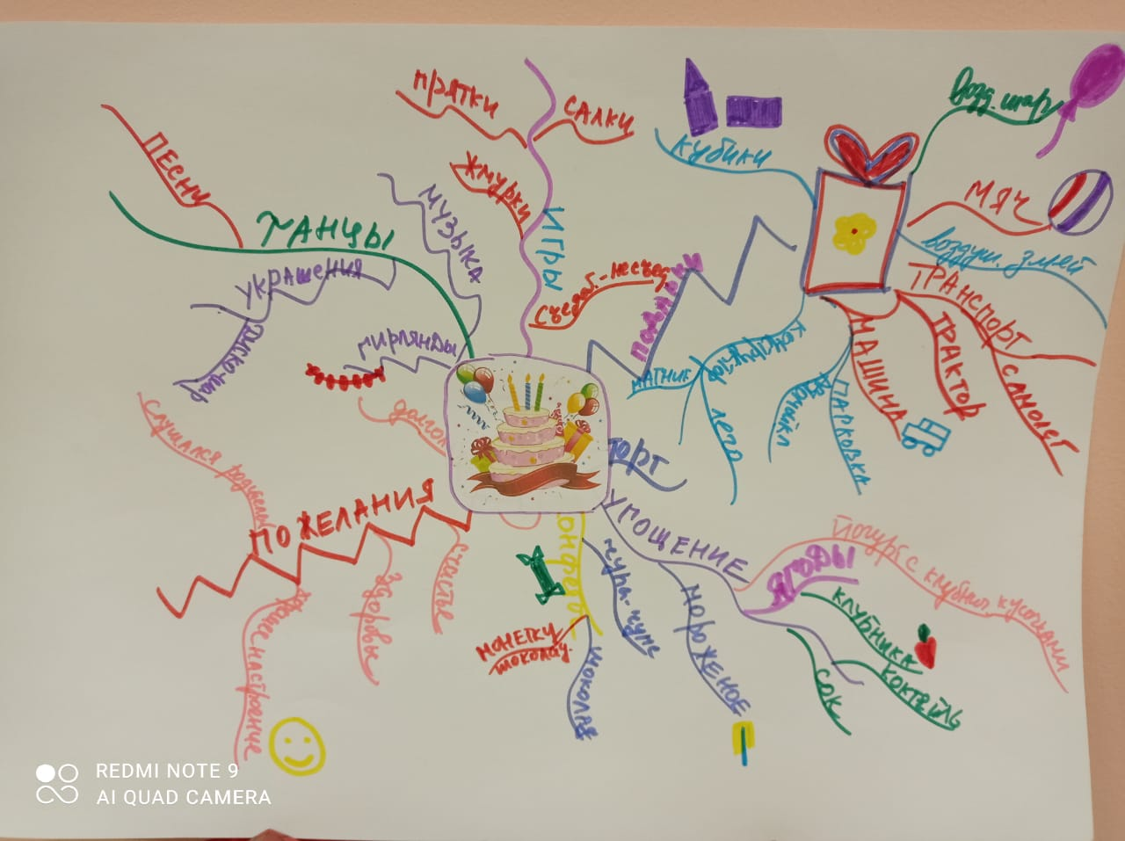

Slide 10
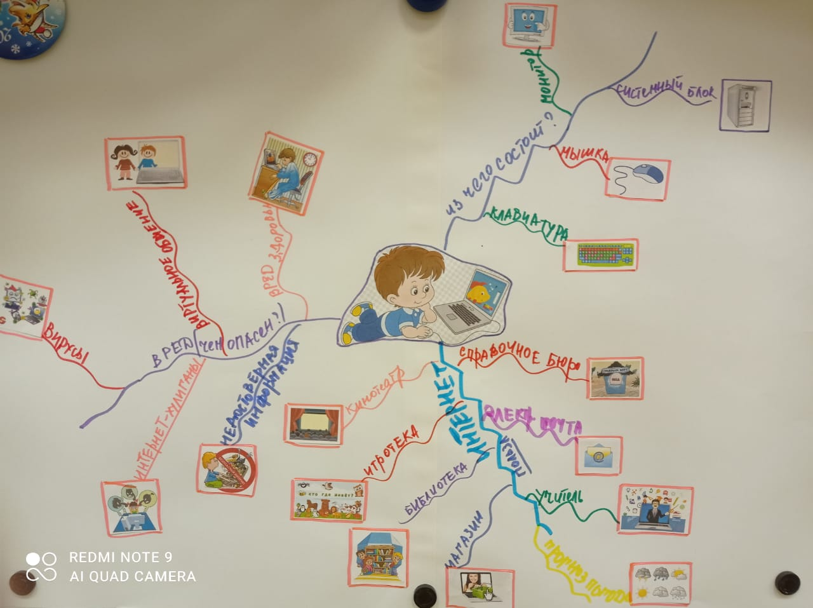

Slide 11
Вывод
Метод интеллект – карт является универсальным способом систематизации знаний, планирования действий и способом фиксации детских идей, мыслей и ответов.
Конечно, мы можем ответить на детский вопрос взрослым и научным языком, но мы то знаем, что нам нужно создать такие условия для ребенка, в которых развивались бы такие качества как любознательность, самостоятельность и инициативность.

Slide 12
Источники
1. «Тони Бьюзен. Интеллект-карты. Полное руководство по мощному инструменту мышления»: Манн, Иванов и Фербер; Москва; 2019
2. Акименко В.М. Применение интеллектуальных карт в процессе обучения дошкольников/Журнал Начальная школа, вып.7/12.
3. Интернет – ресурсы
4. Кирилина Р. Интеллект-карты от А до Я / Р. Кирилина — «Издательские решения»

Slide 13
СПАСИБО ЗА ВНИМАНИЕ!

